Slide 1
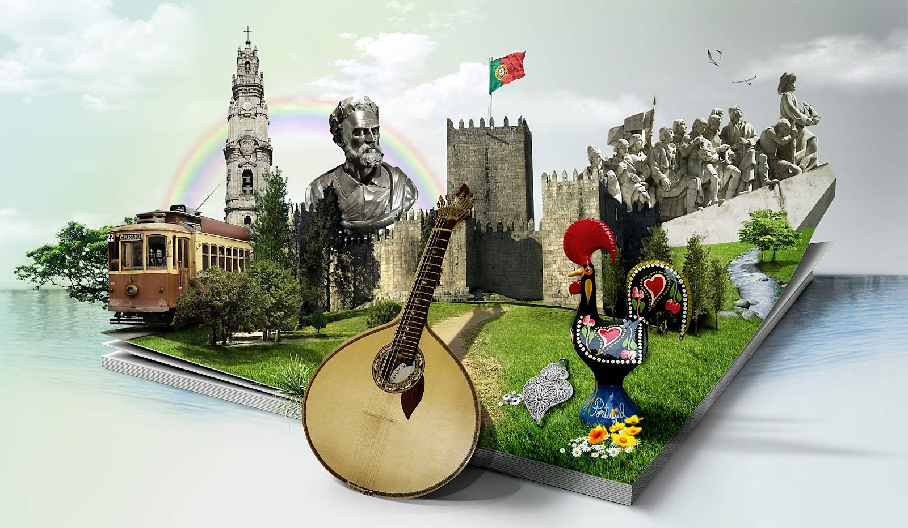


Aqui tão perto
Junho 2015
Fernando d’Almeida’
Som: Cirque du Soleil - Alegria

Slide 2
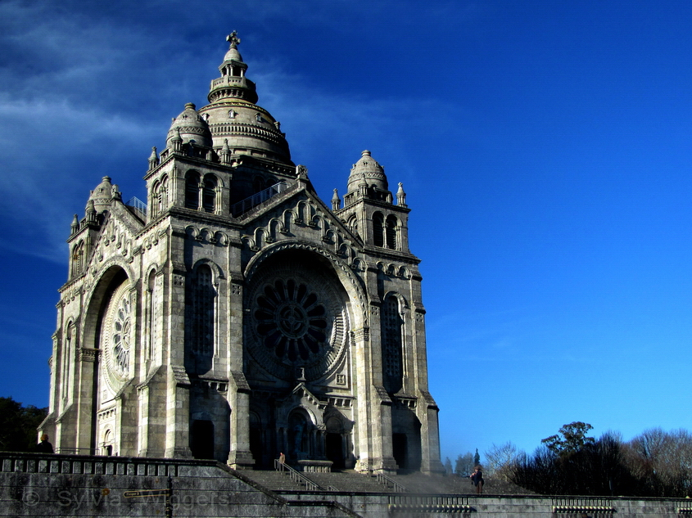
Basílica Stª. Luzia
Viana do Castelo

Slide 3
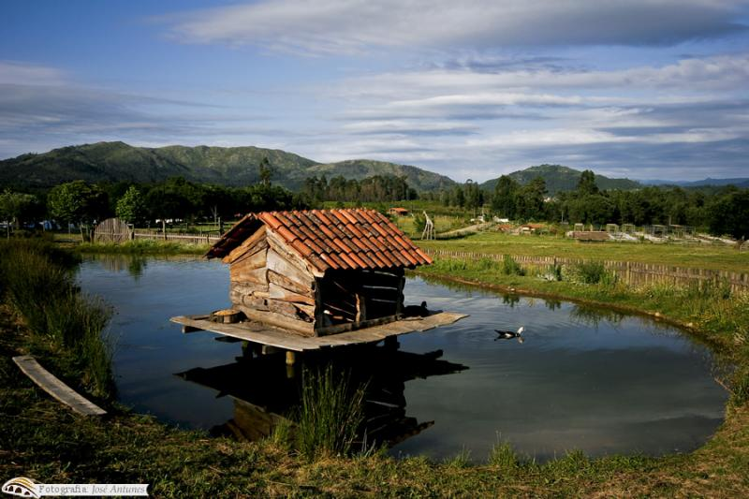
Ponte Lima

Slide 4
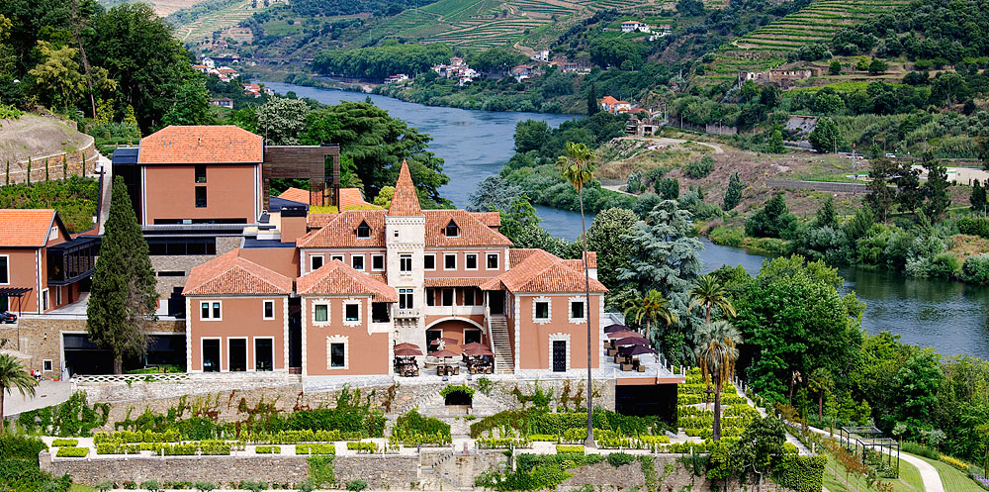
Rio Douro

Slide 5
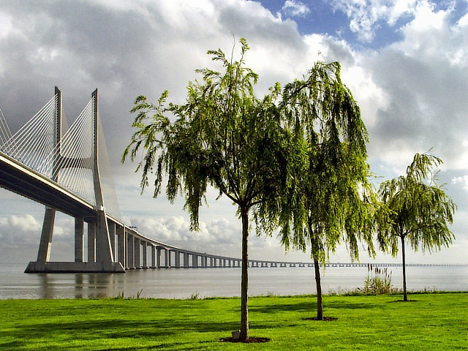
Ponte Vasco da Gama

Slide 6
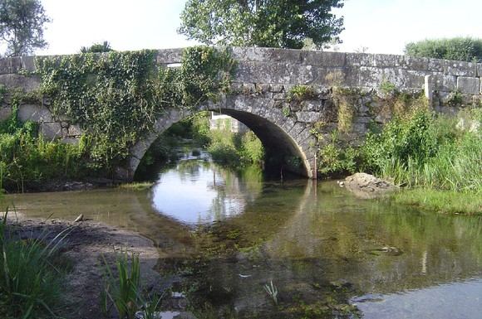
Ponte romana
Correlhã-Ponte Lima

Slide 7
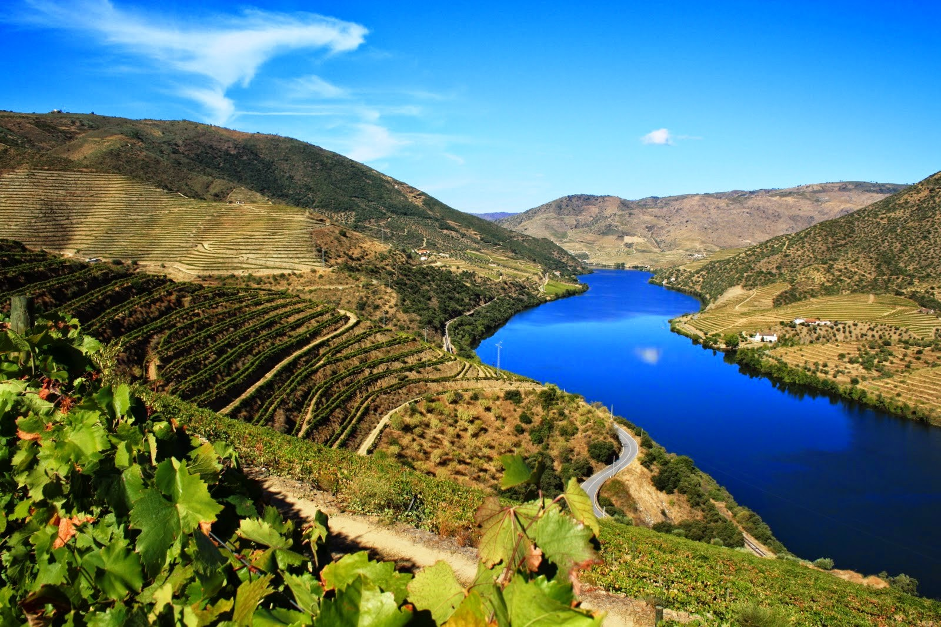
Rio Douro

Slide 8
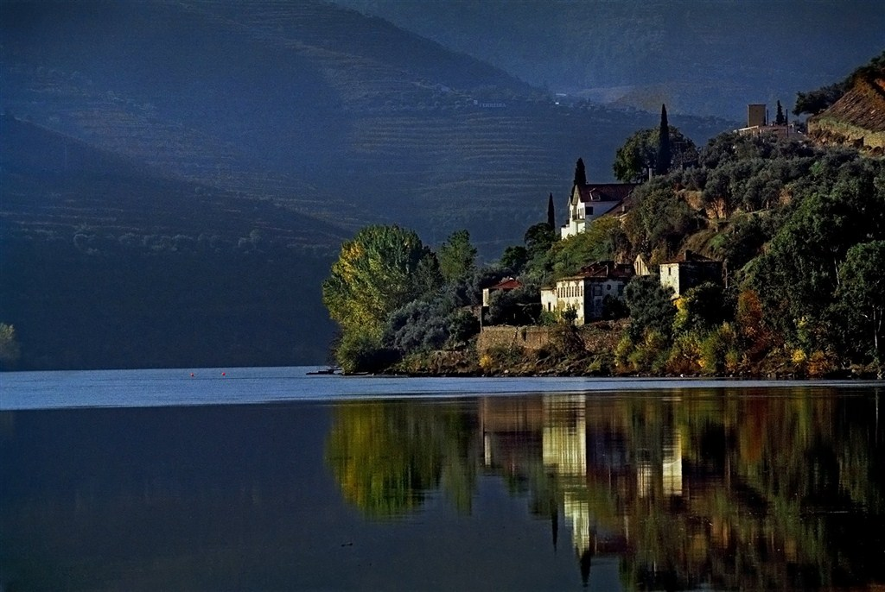
Douro

Slide 9
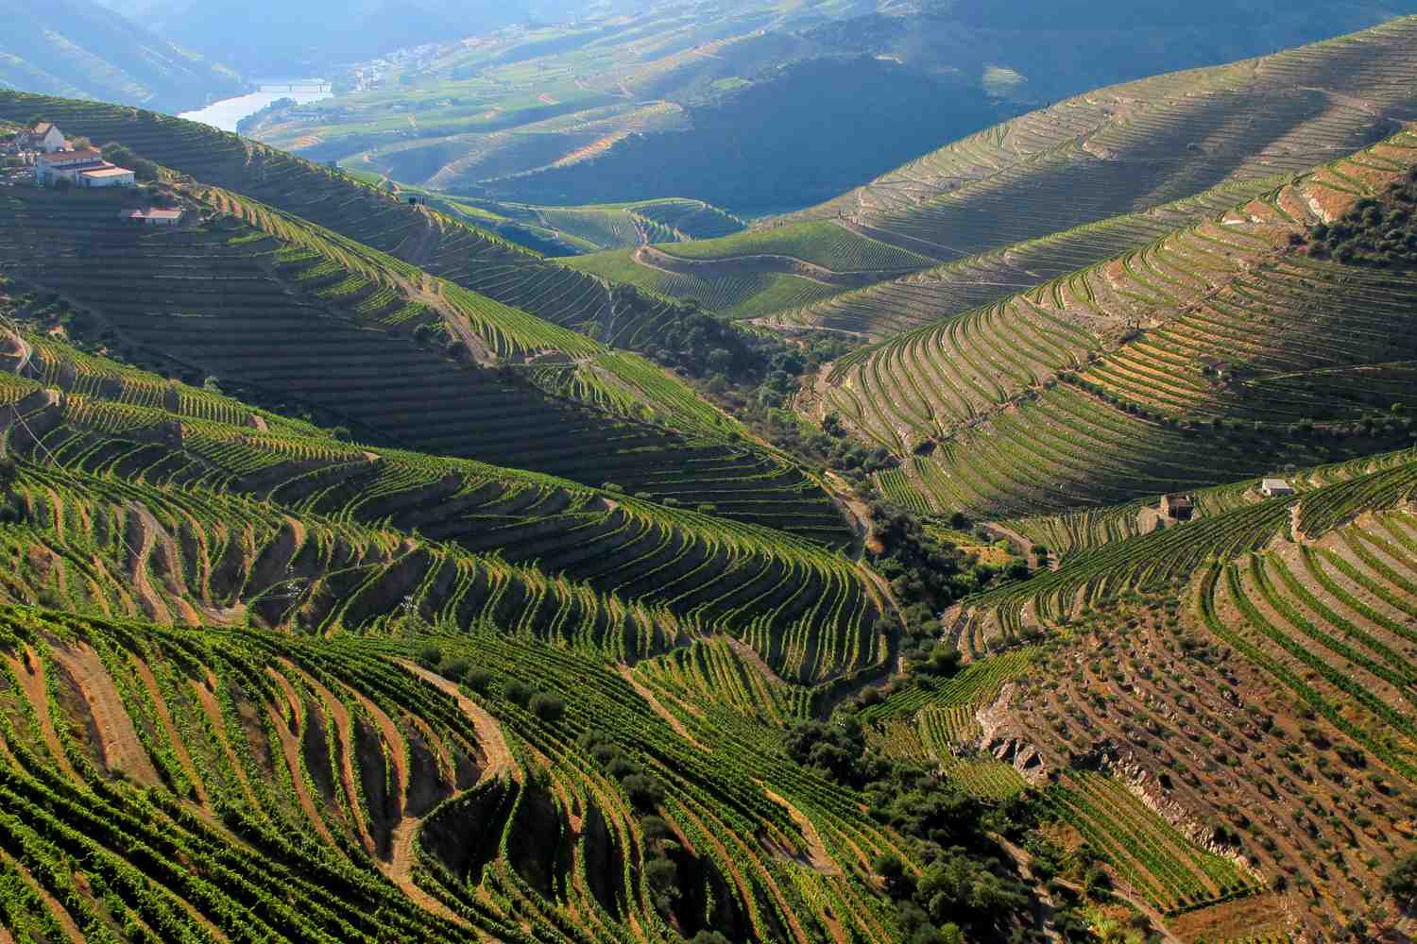
Vinhedos
Região do Douro

Slide 10
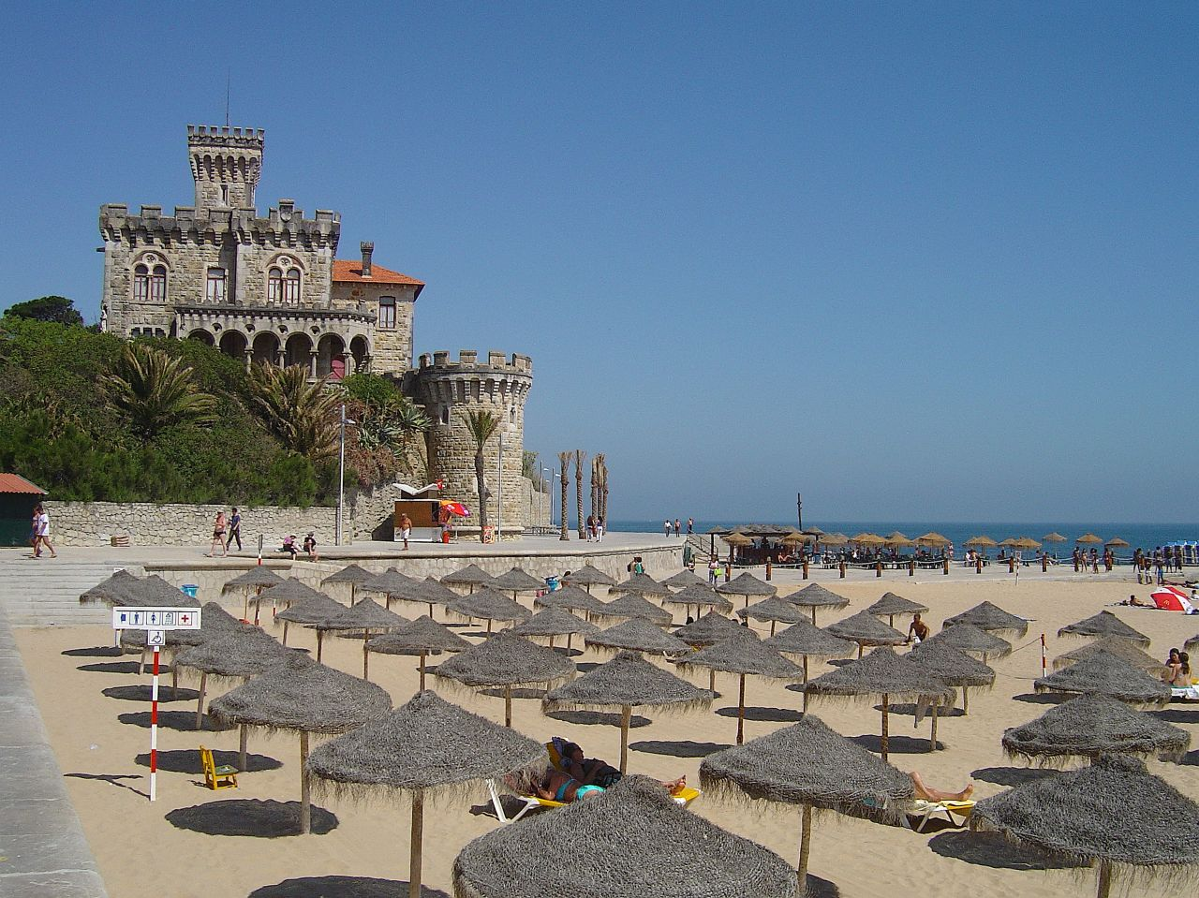
Praia do Tamariz - Estoril

Slide 11
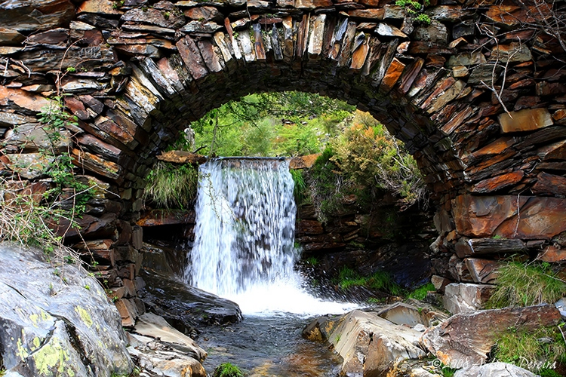
Drave
Arouca

Slide 12
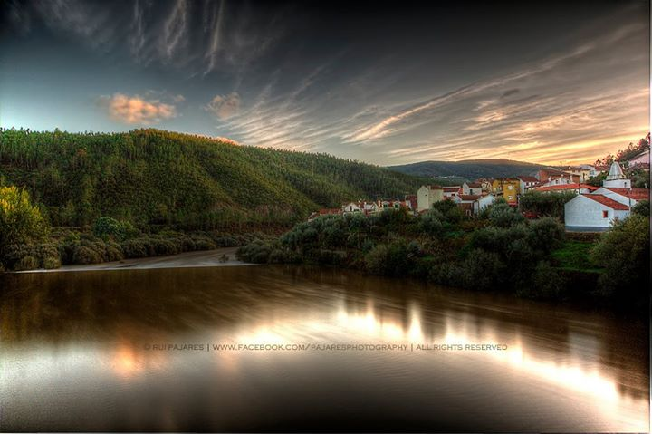
Aldeia de Cambas Rio Zêzere

Slide 13
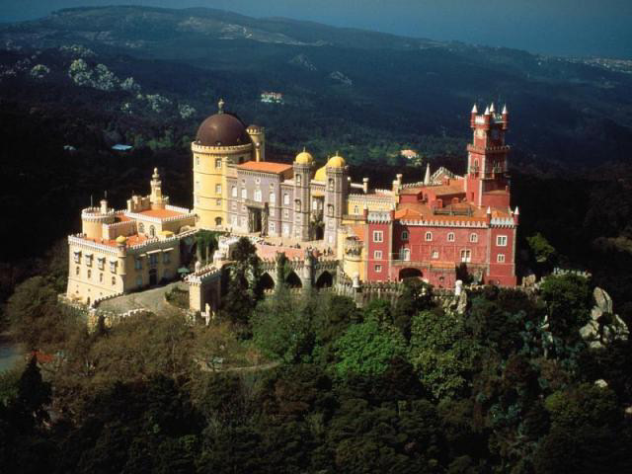
Palácio da Pena
Sintra

Slide 14
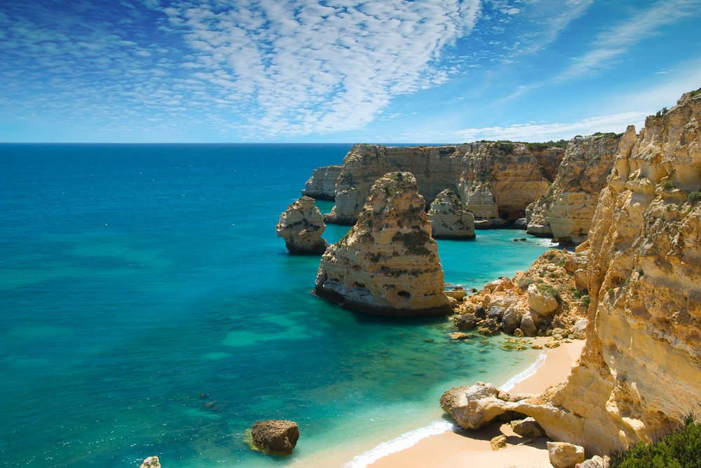
Praia da Marinha
Algarve

Slide 15
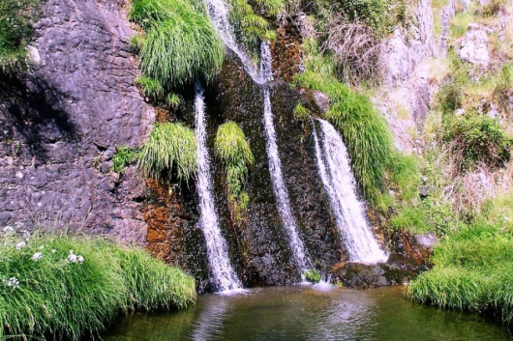
Poios
Vila de Rei

Slide 16
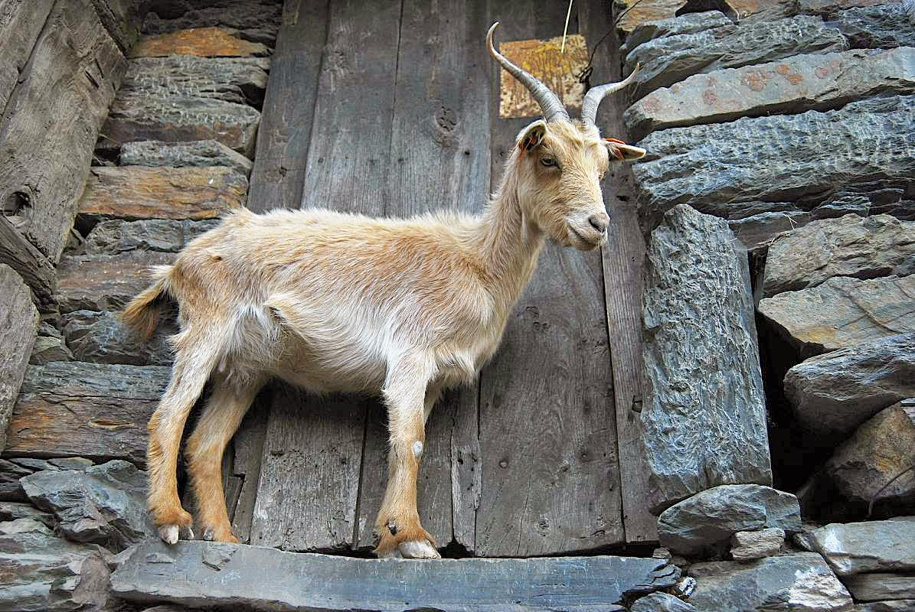
Covas do Monte-S. Pedro do Sul

Slide 17
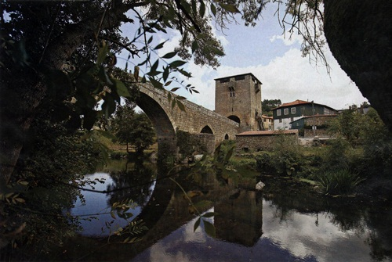
Ponte de Ucanha
Tarouca

Slide 18
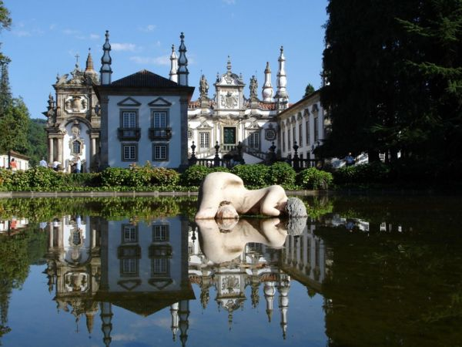
Vila Real

Slide 19
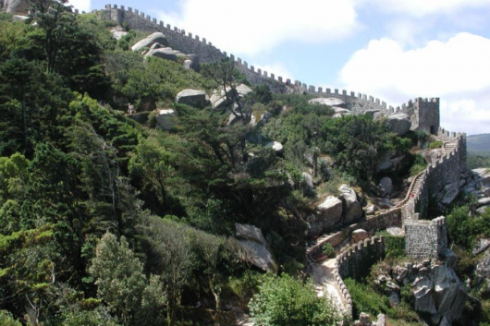
Castelo Mouros
Sintra

Slide 20
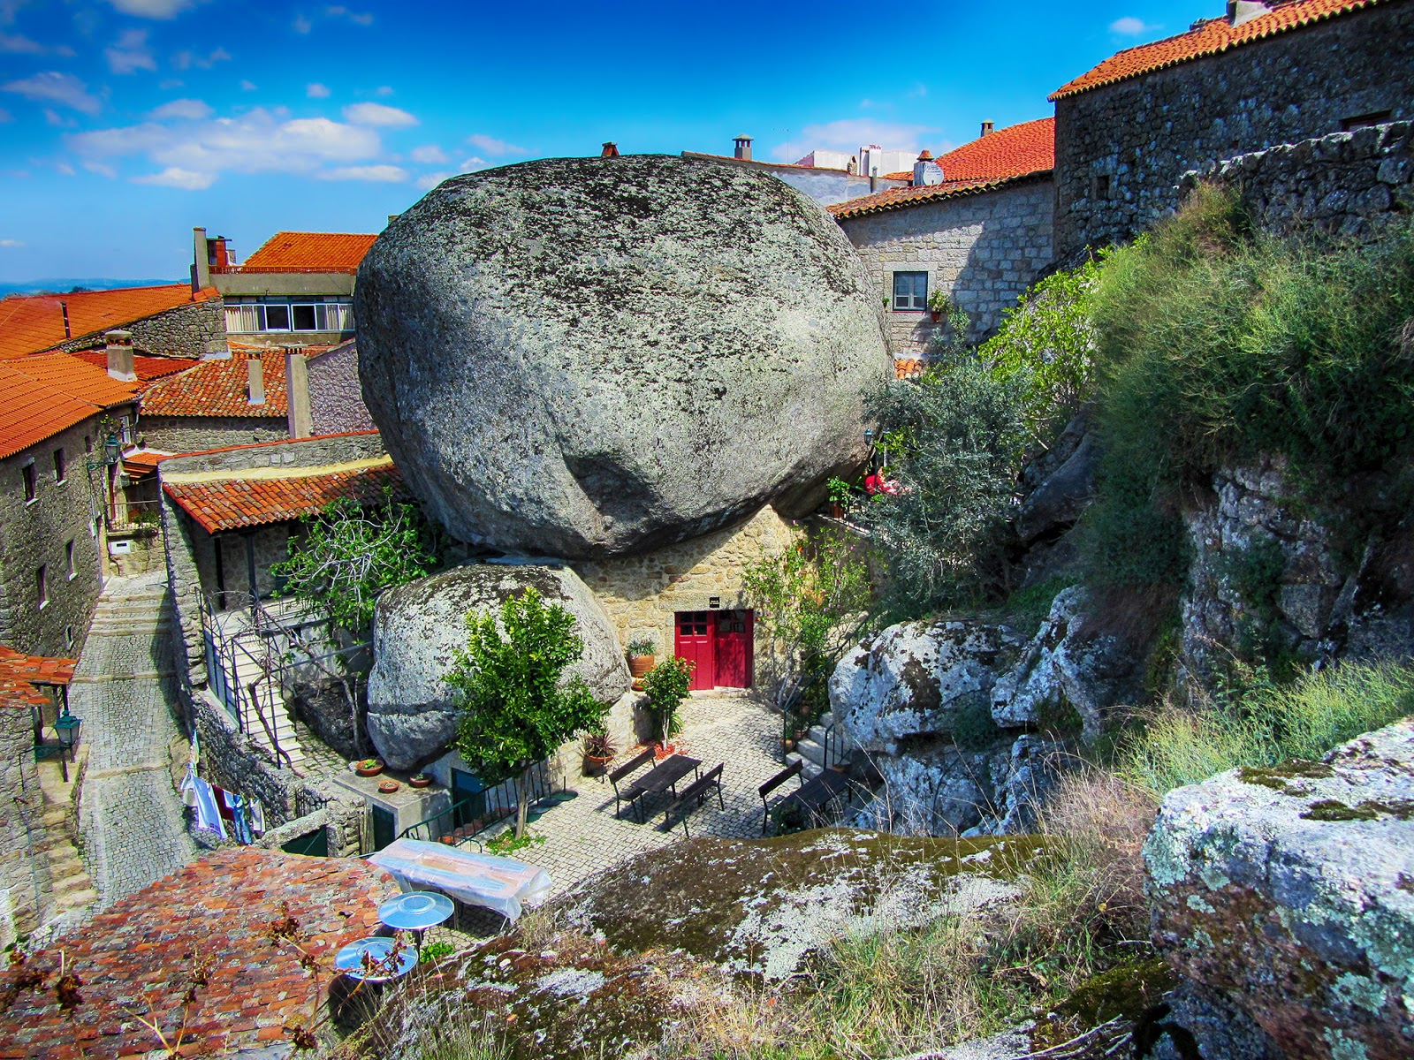
Monsanto

Slide 21
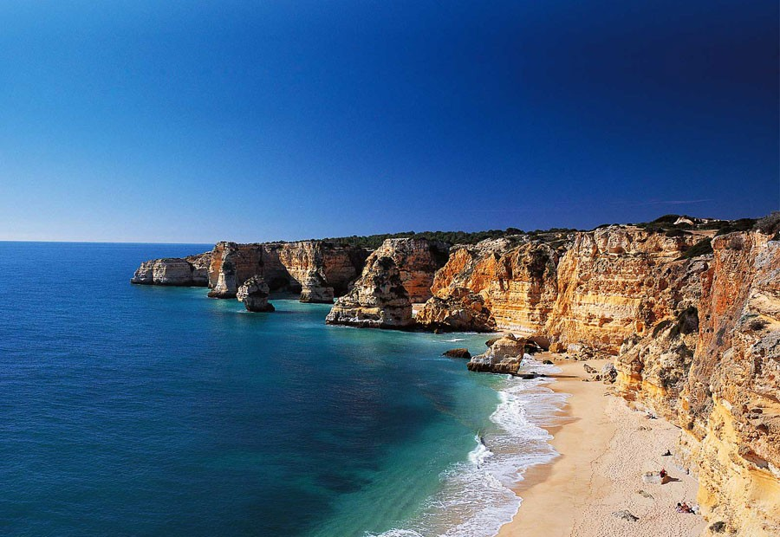
Costa Vicentina
Alentejo

Slide 22
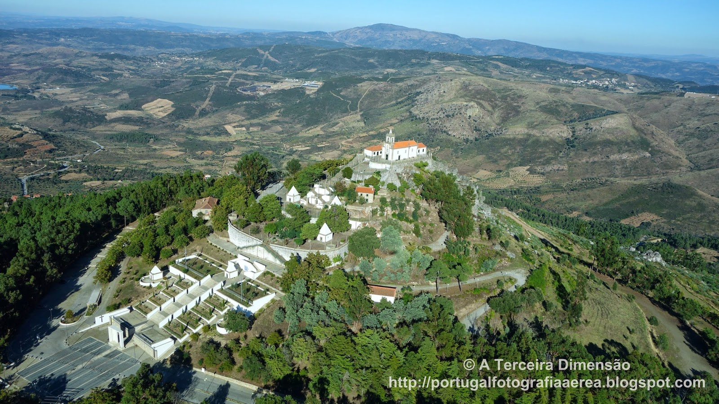
Santuário N.Srª.Assunção
Vilas Boas - Bragança

Slide 23
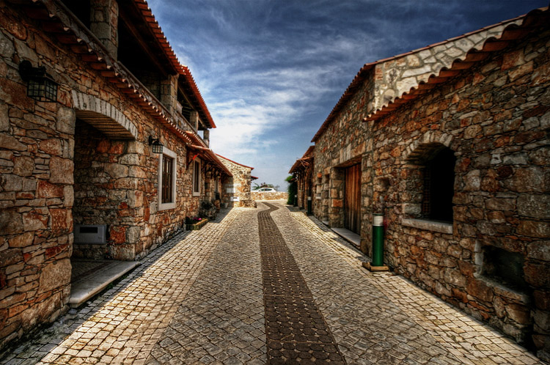
Pia do Urso
Batalha

Slide 24
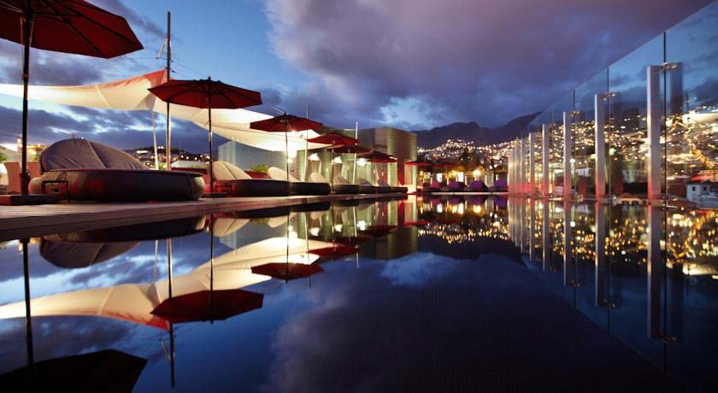
The Vine Hotel
Madeira

Slide 25
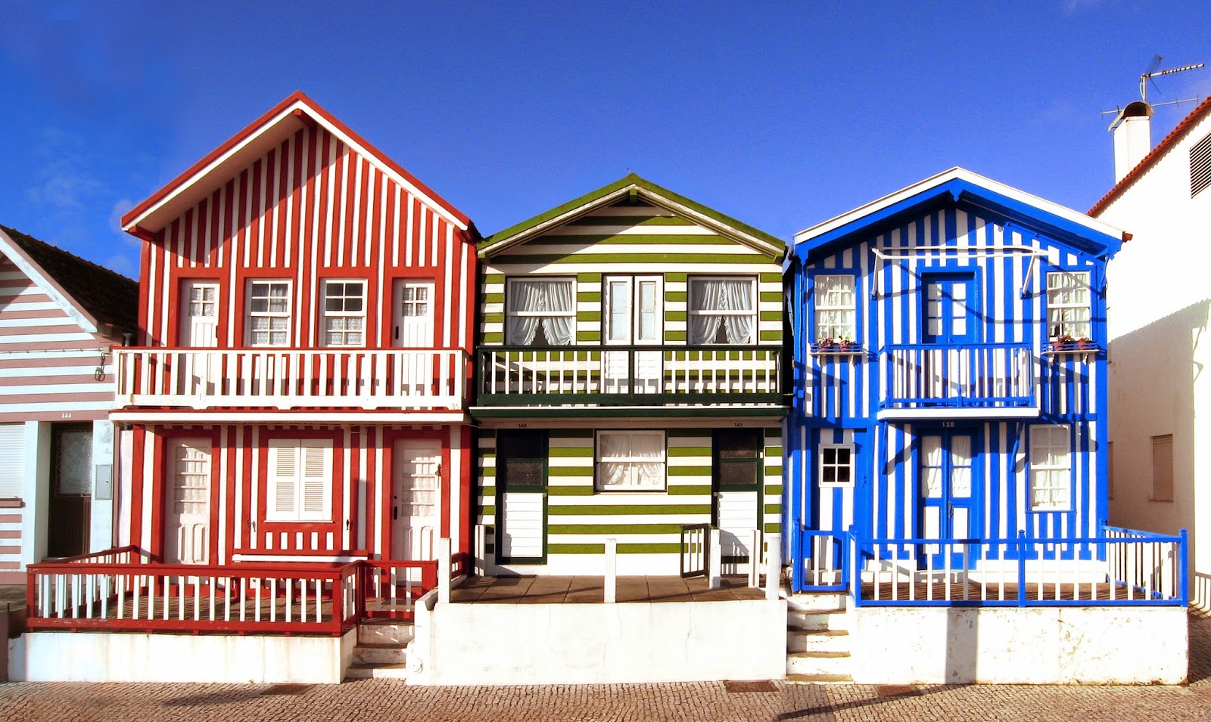
Aveiro

Slide 26
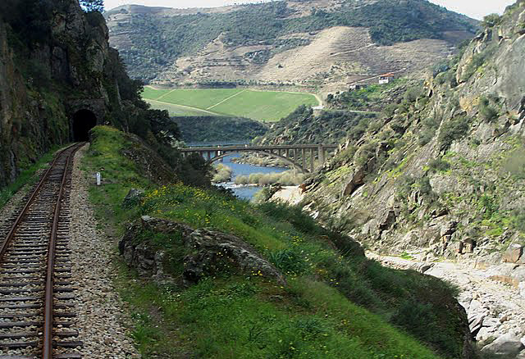
Linha do Tua

Slide 27
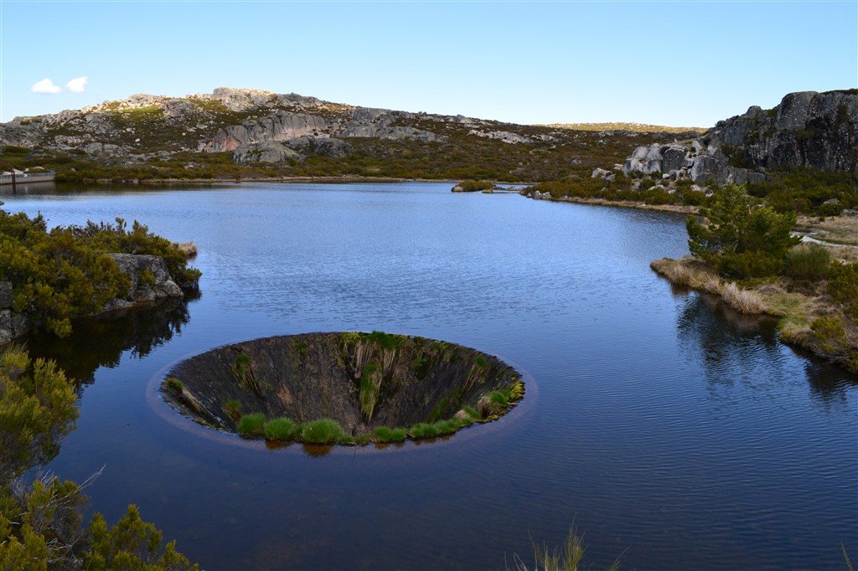
Covão dos Conchos
Serra da Estrela

Slide 28
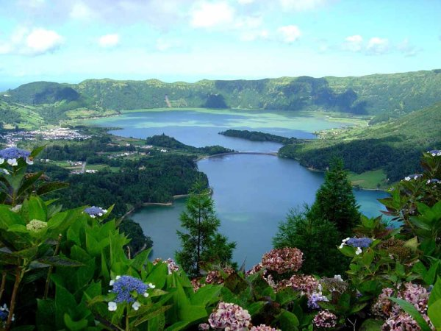
Lagoa das 7 Cidades
Açores

Slide 29
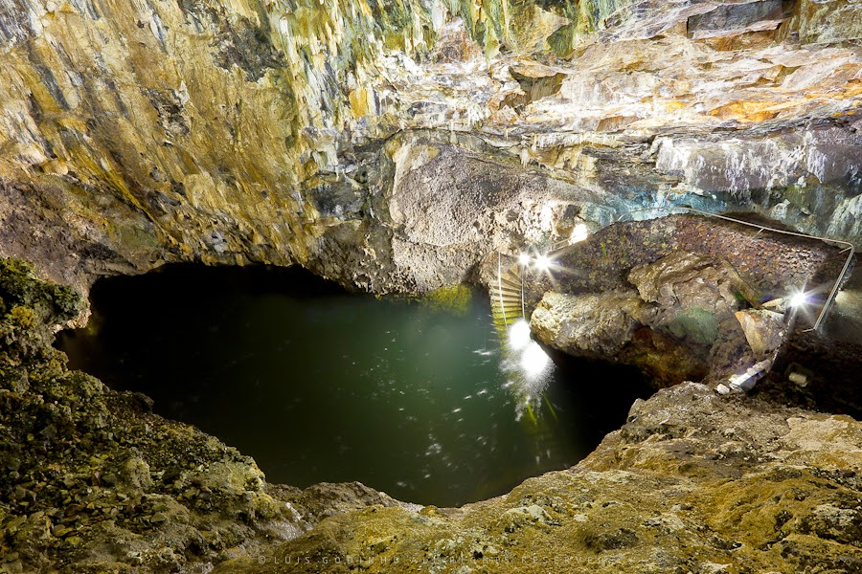
Algar do Carvão
Ilha Terceira

Slide 30
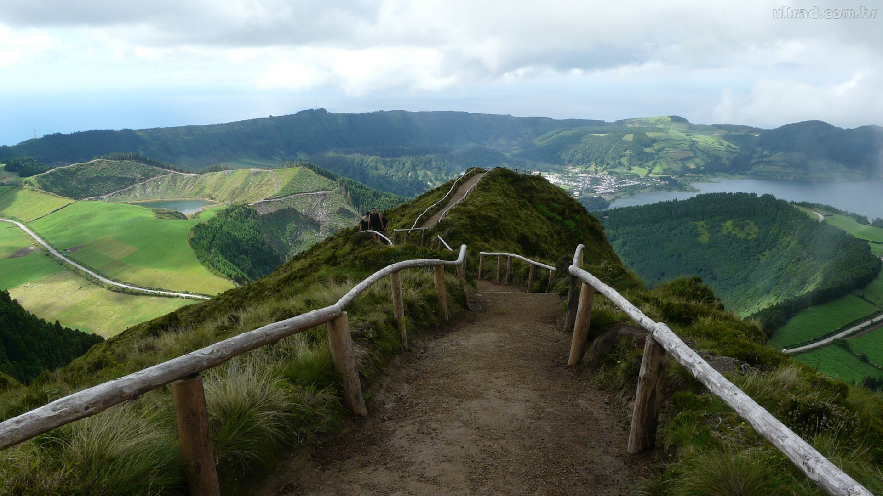
Açores

Slide 31
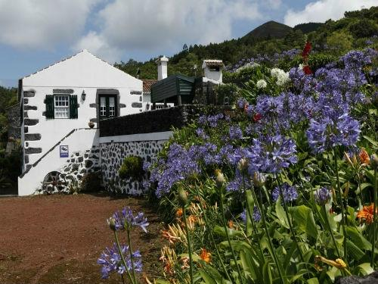
Horta - Faial

Slide 32
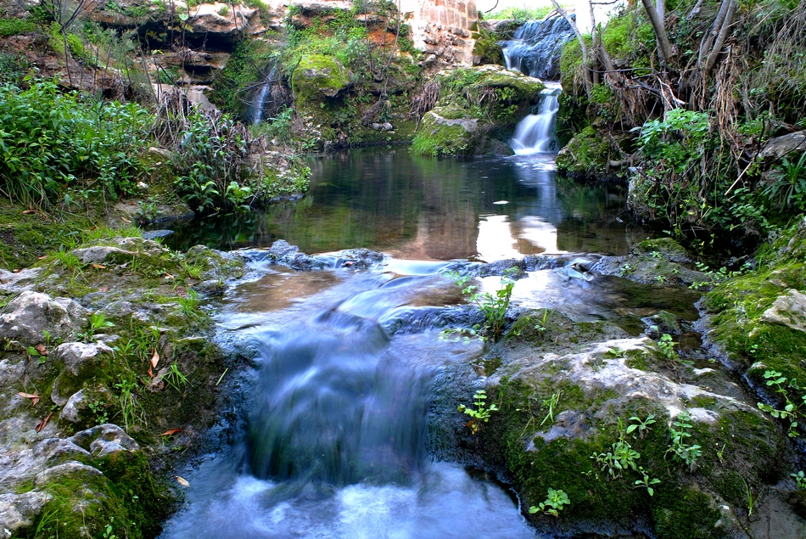
Ribeira do Cadouço

Slide 33
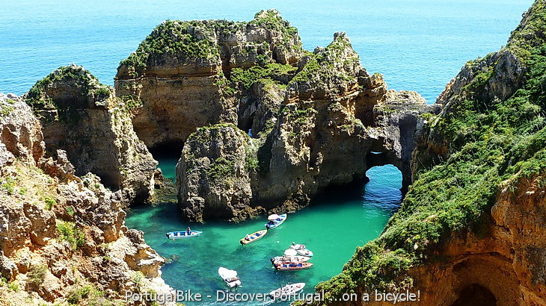
Lagos

Slide 34
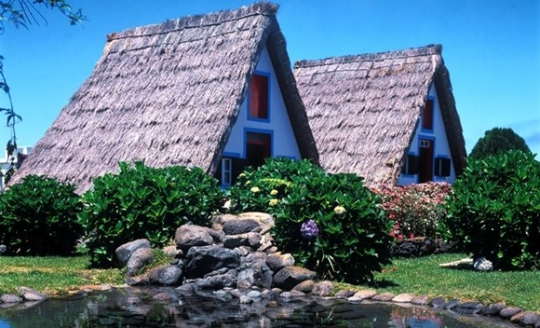
Madeira

Slide 35
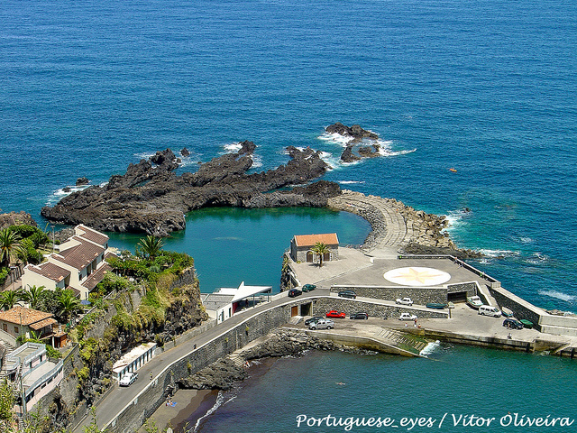
Seixal -Madeira

Slide 36
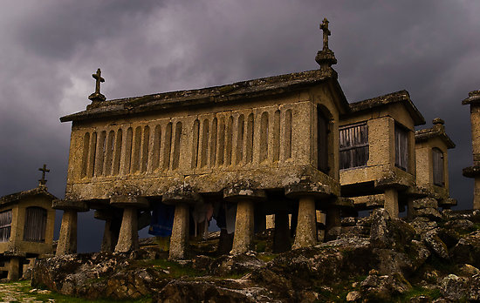
Espigueiros - Soajo

Slide 37
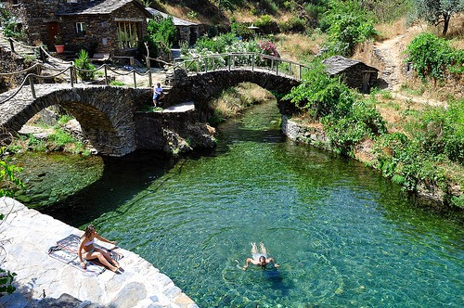
Foz d’Égua - Piódão

Slide 38
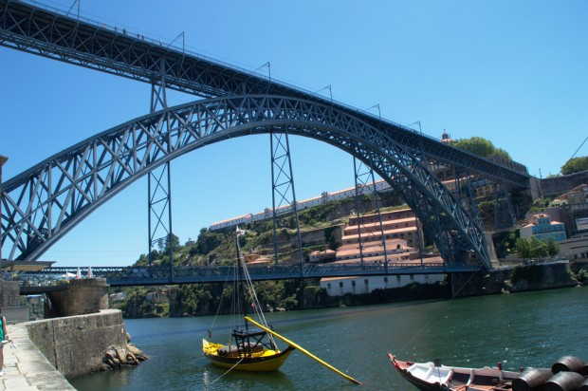
Ponte D. Luís
Porto

Slide 39
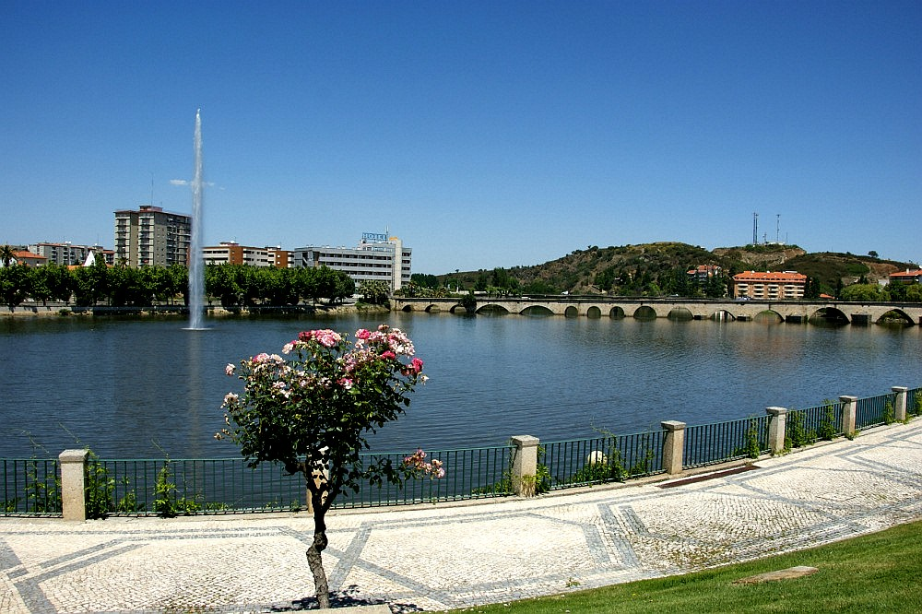
Rio Tua - Mirandela

Slide 40
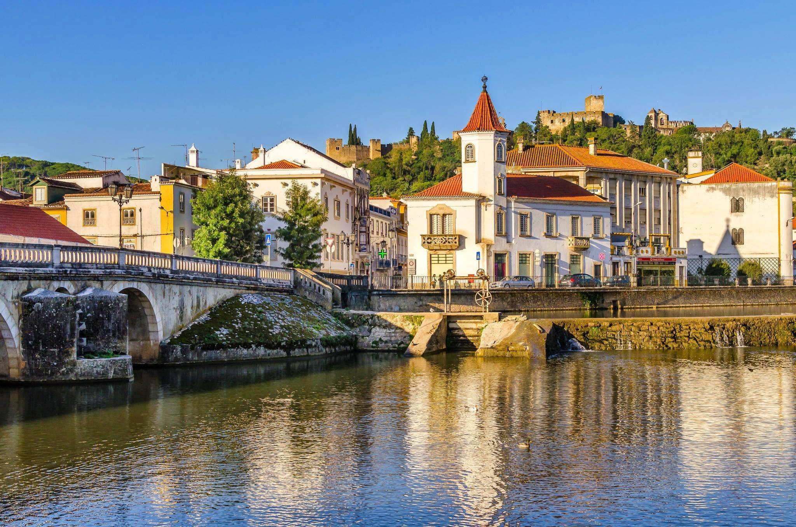
Rio Nabão Tomar

Slide 41
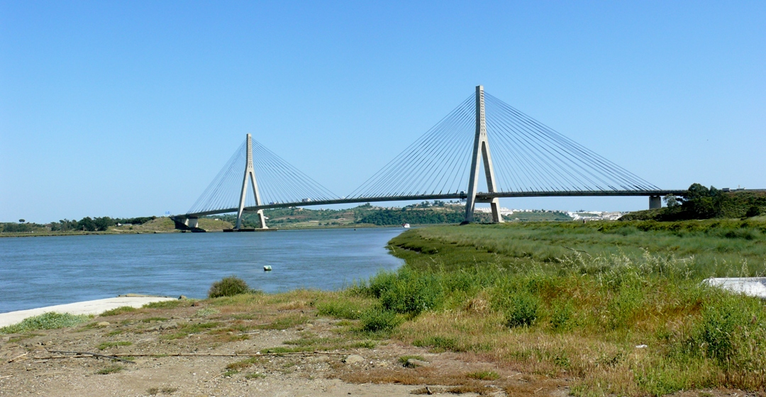
Rio Guadiana

Slide 42
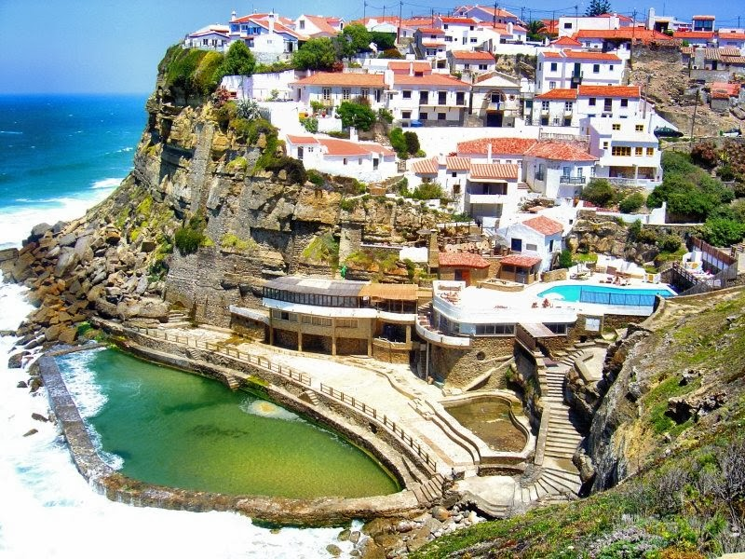
Azenhas do Mar

Slide 43
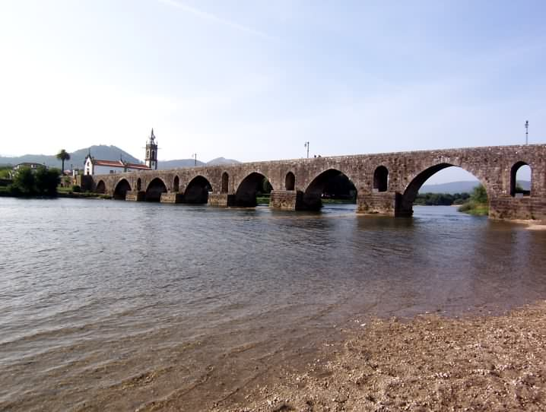
Ponte de Lima

Slide 44
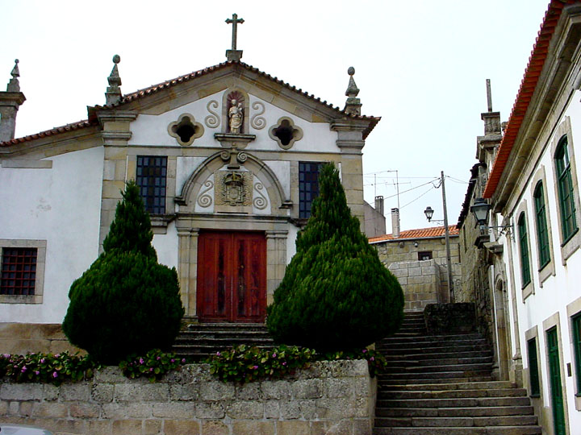
Aguiar da Beira

Slide 45
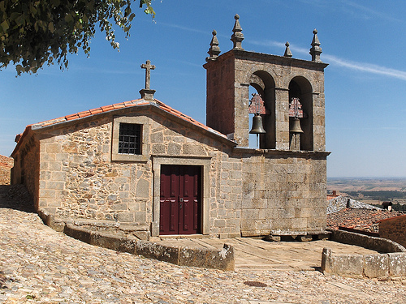
Castelo Rodrigo

Slide 46
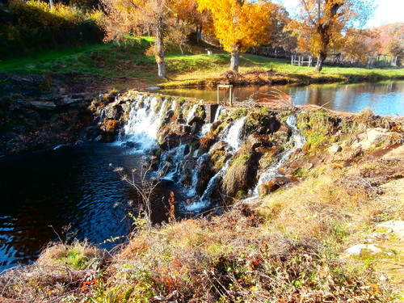
Rio de Onor
Bragança

Slide 47
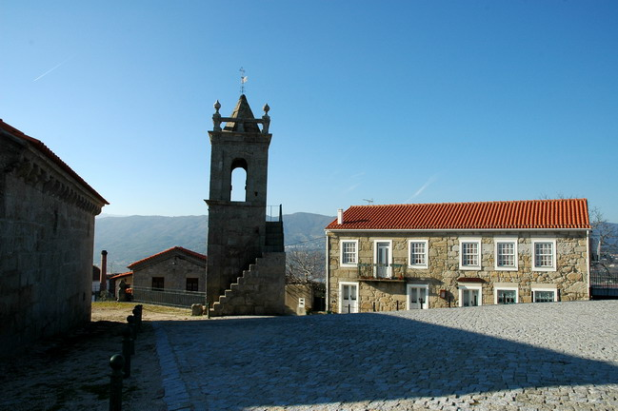
Belmonte

Slide 48
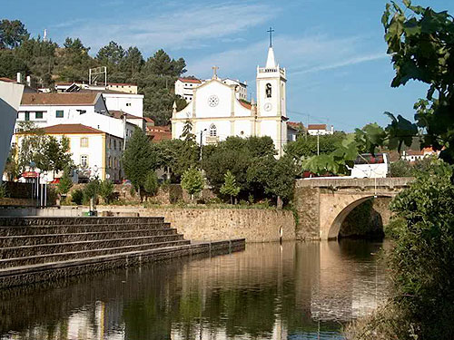
Rio Unhais
Pampilhosa da Serra

Slide 49

FIM

